Slide 1
ОСЕНЬ. ОКТЯБРЬ
Notes:
Унылая пора! Очей очарованье!
Приятна мне твоя прощальная краса –
Люблю я пышное природы увяданье,
В багрец и в золото одетые леса …
А.С.Пушкин

Slide 2
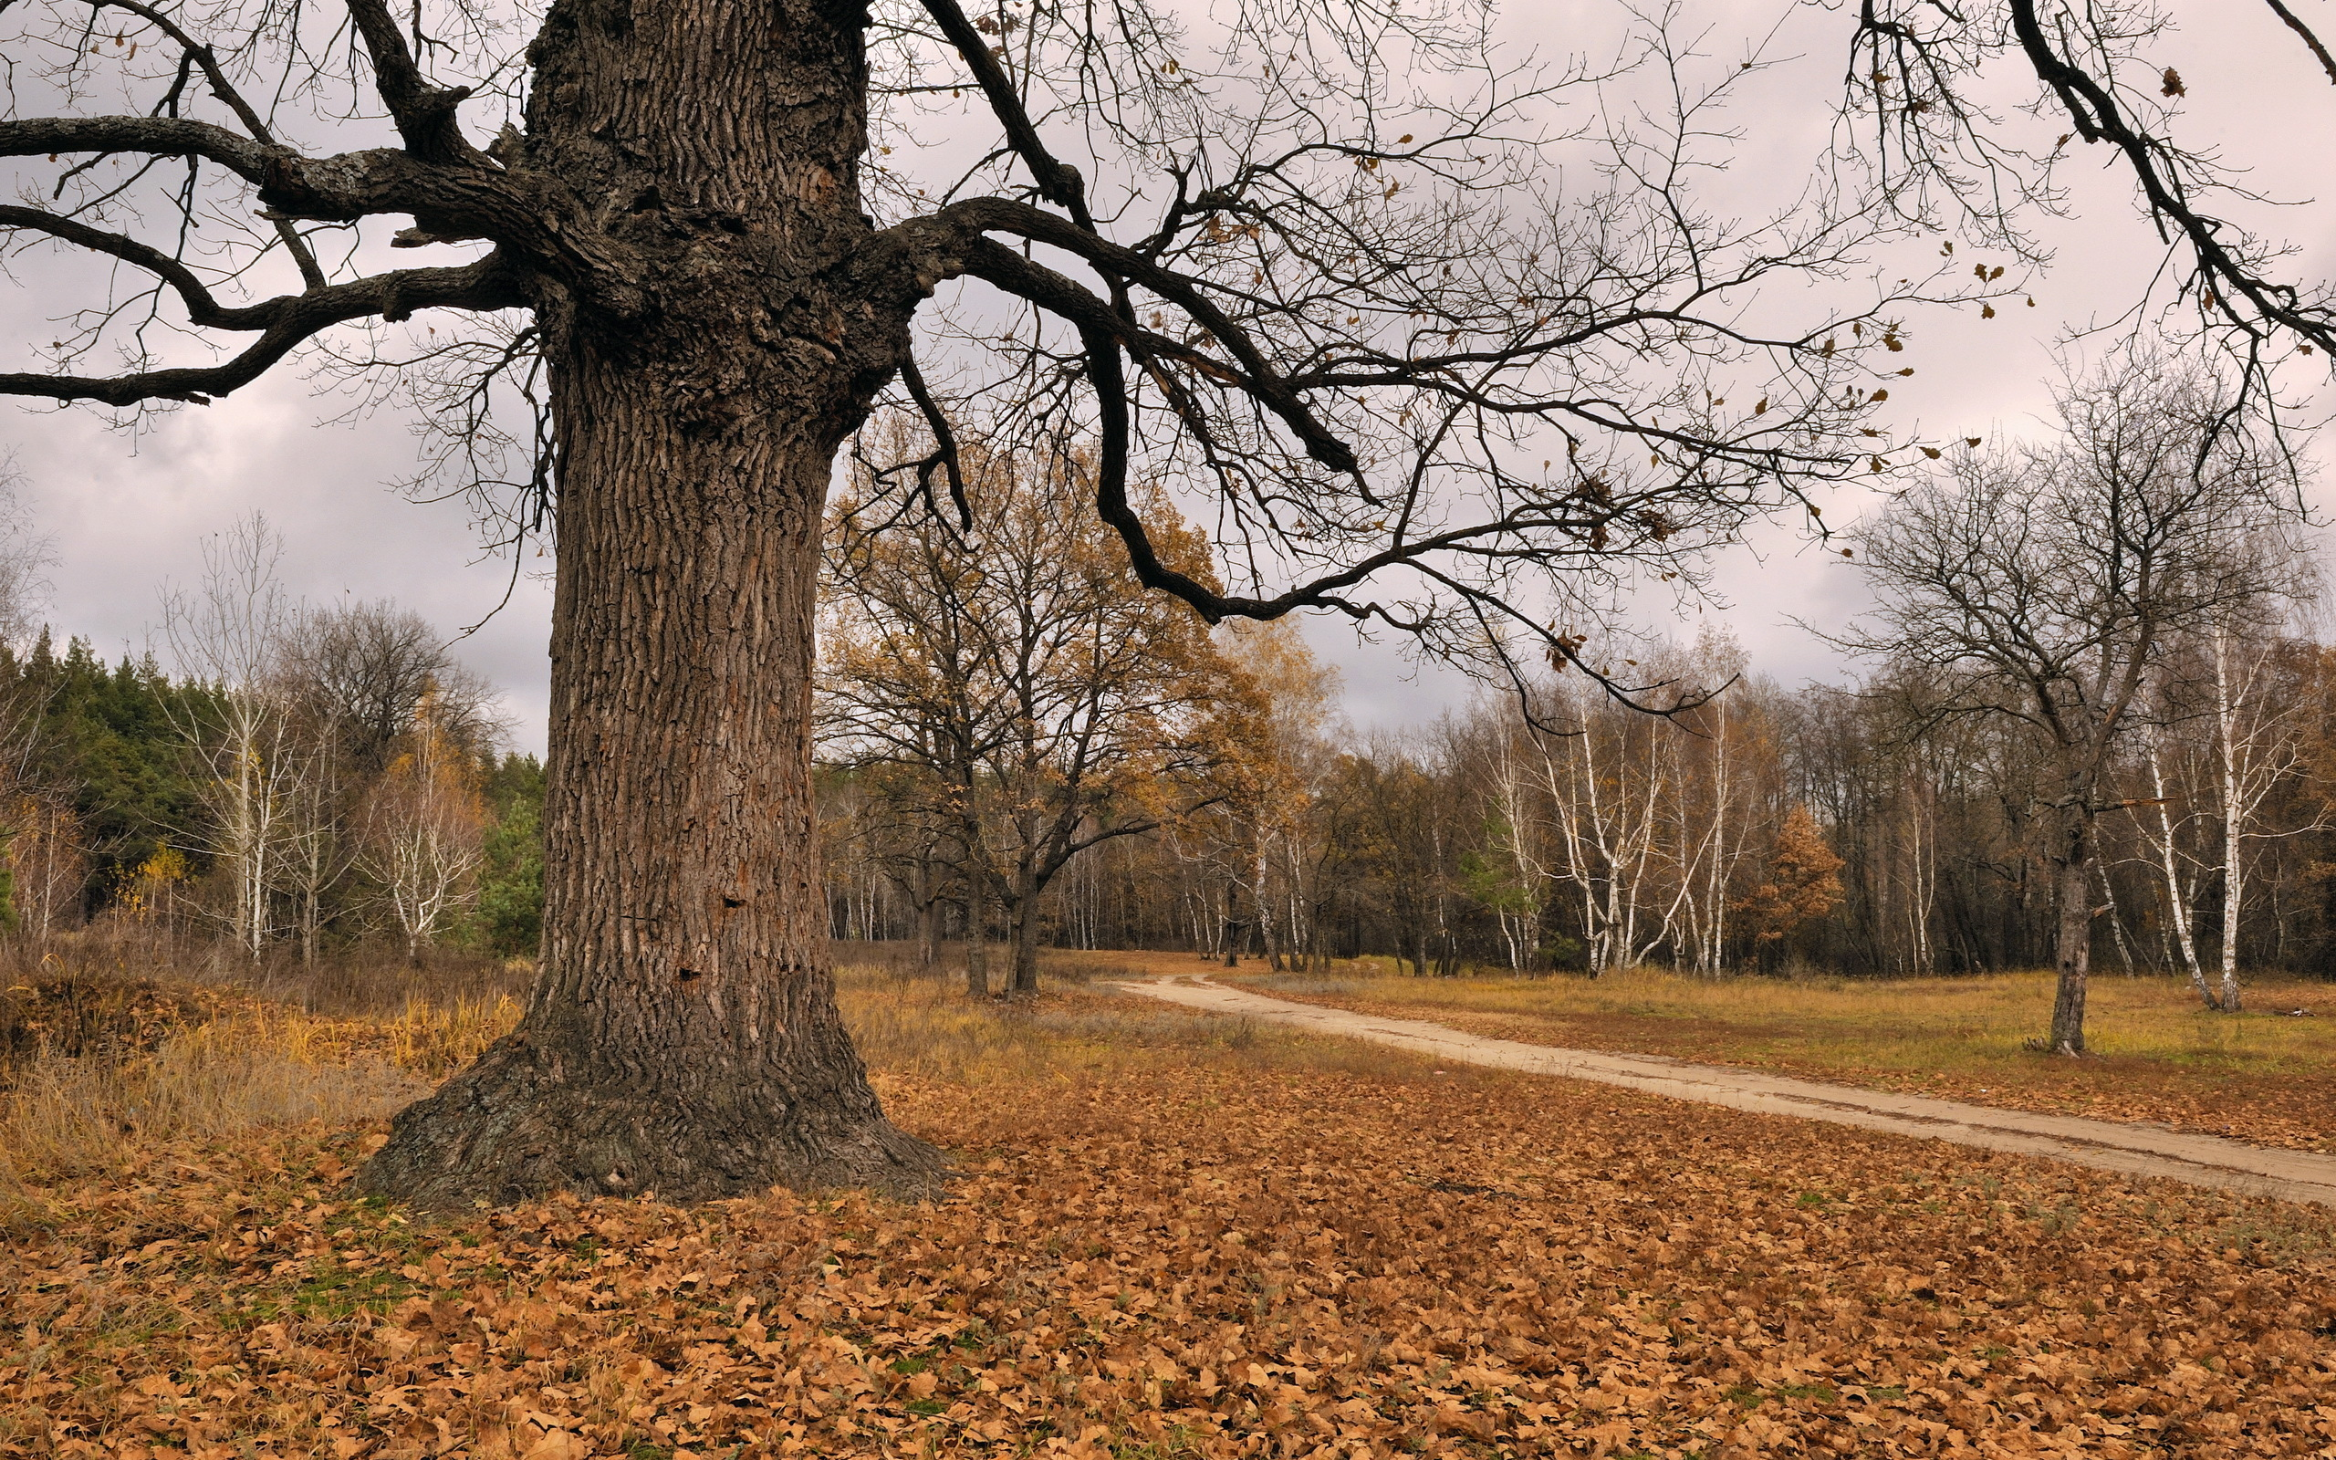
Notes:
Октябрь – середина осенней поры. В старину этот месяц называли «листопадом», потому что с деревьев опадают увядшие, пожелтевшие листья. Если листья, осыпаясь, лягут изнанкою – к урожаю и теплой весне, лицевой стороной вверх – к холодной зиме.

Slide 3
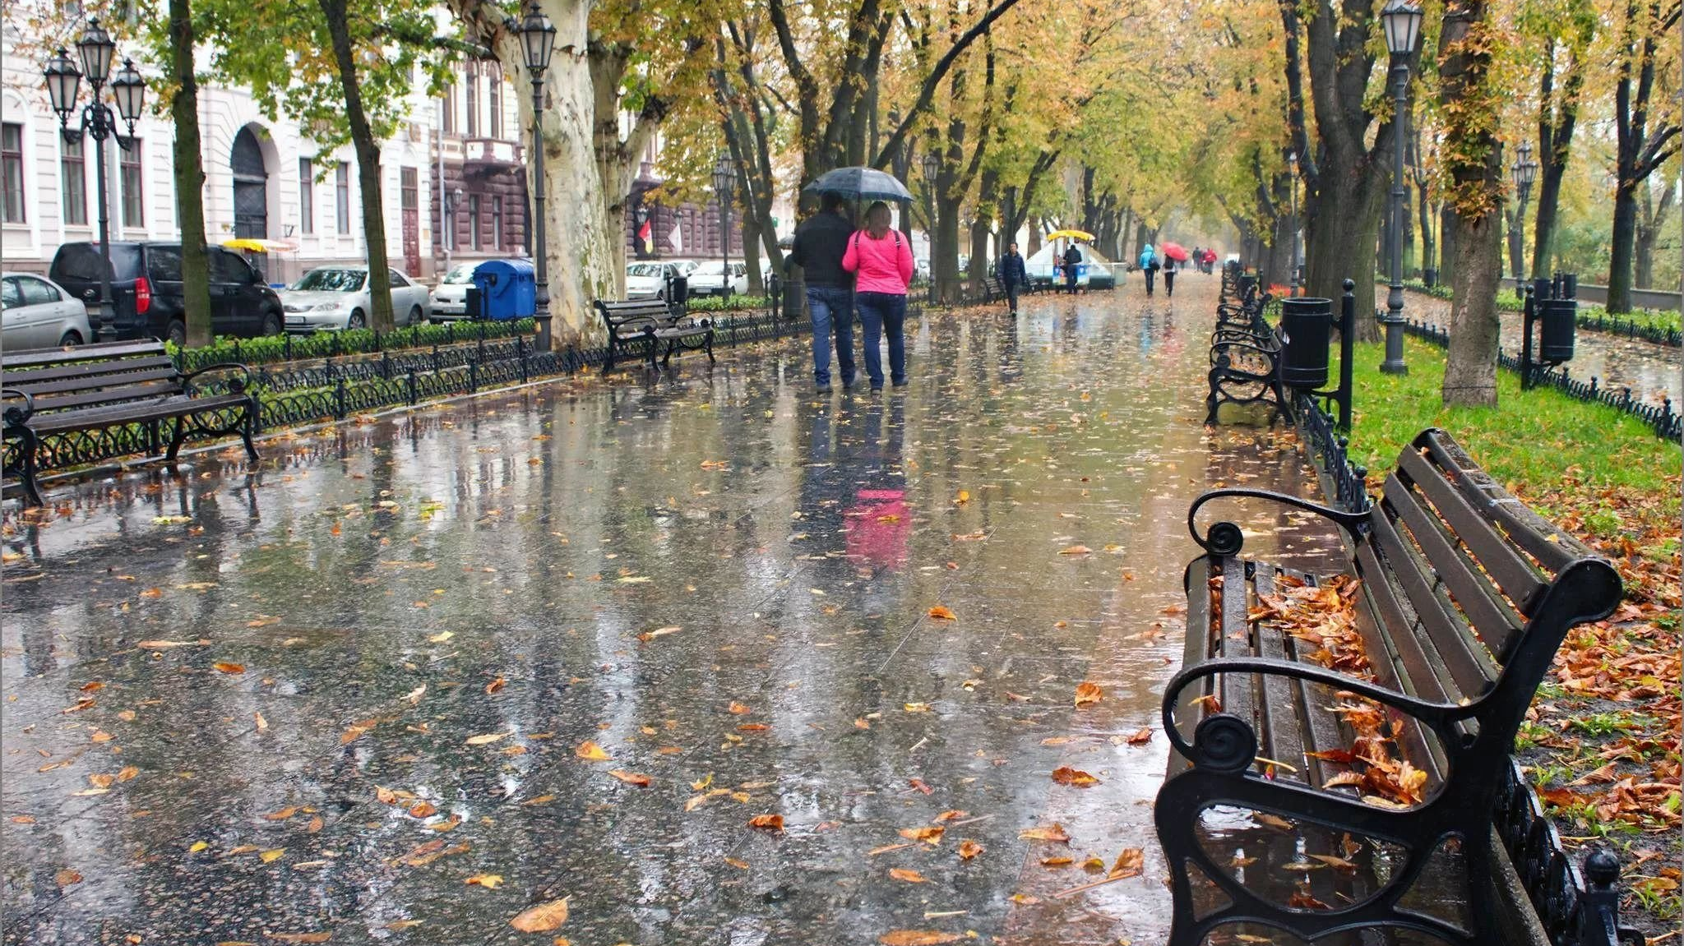
Notes:
В октябре часто идет холодный мелкий дождь, небо заволакивают серые облака, травы от дождя буреют, цветы вянут. В народе говорят: «от осени к лету поворота нету».

Slide 4
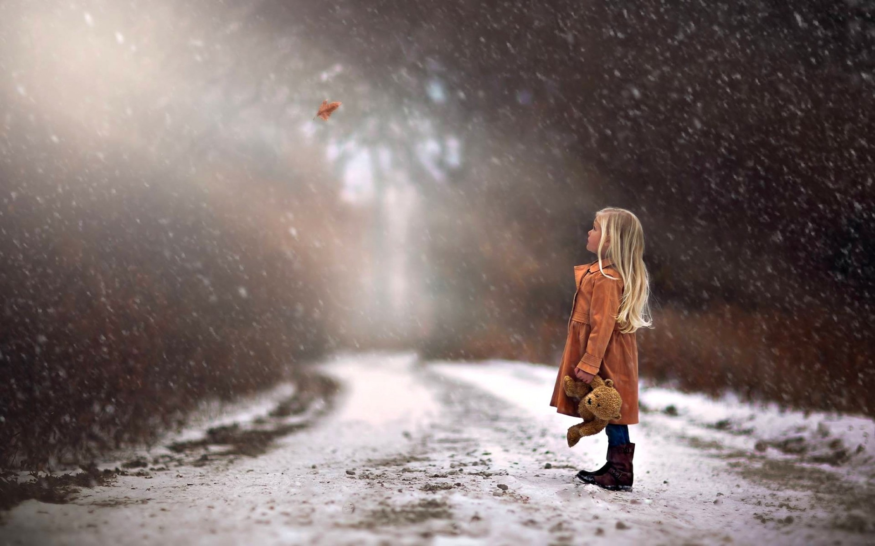
Notes:
По ночам бывают заморозки, и лужи затягиваются корочкой льда. Но характер у этого месяца переменчивый: от и плачет, и смеется. За день погода может измениться несколько раз: то солнышко ярко светит, то дождик надоедливо моросит, а то и первые снежинки запорхают.

Slide 5
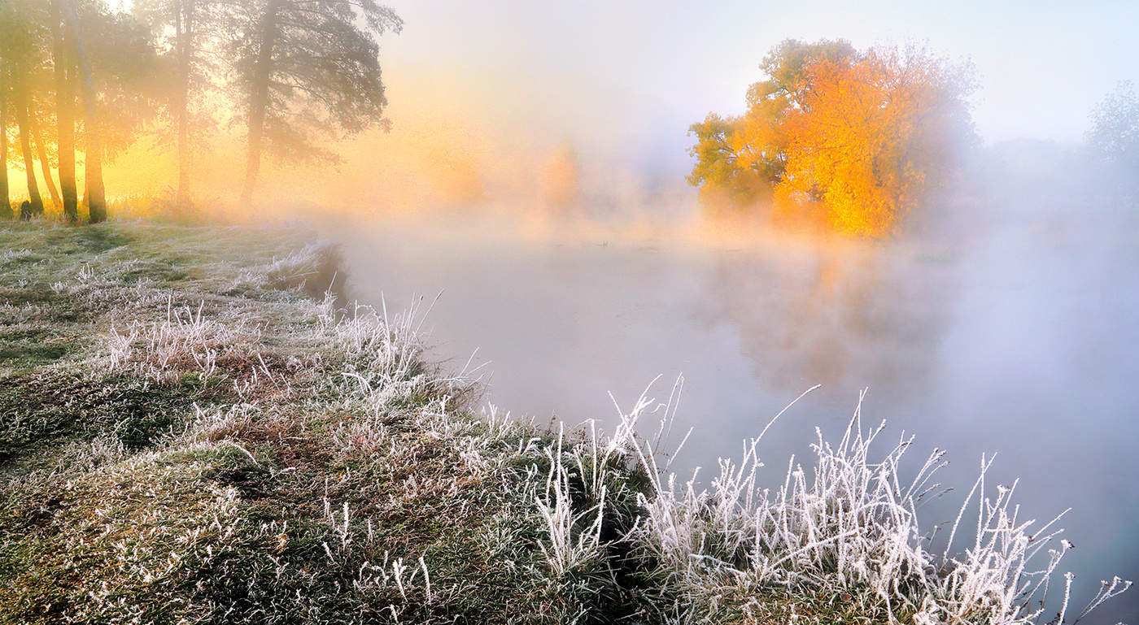
Notes:
Вопросы и задания
Почему октябрь в старину называли «листопадом»?
Почему говорят, что в октябре «семь погод на дворе»?
Отгадать загадки
Летел пан,
На воду пал.
Сам не тонет
И воды не мутит. (лист)
Летит без крыльев и поет,
Прохожих задевает.
Одним проходу не дает,
Других он прогоняет. (Ветер)
Без пути и без дороги
Ходит самый длинноногий,
В тучах прячется, во мгле,
Только ноги на земле. (Дождь)
4. Нарисовать и раскрасить листья клена, рябины, дуба..

Slide 6
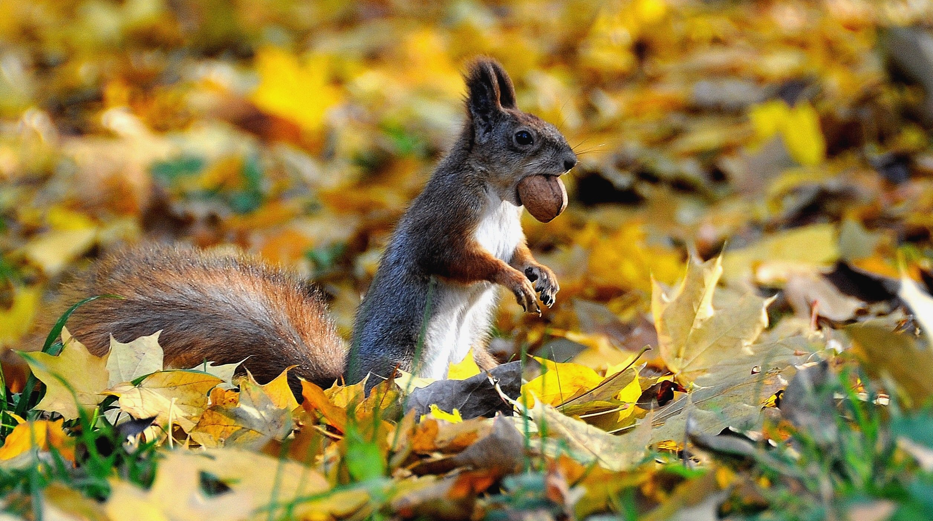
Notes:
В октябре звери в лесу продолжают готовиться к зиме. В лесные кладовые пропитание на всю зиму заготавливают, норы утепляют, шубки летние на зимние меняют.

Slide 7
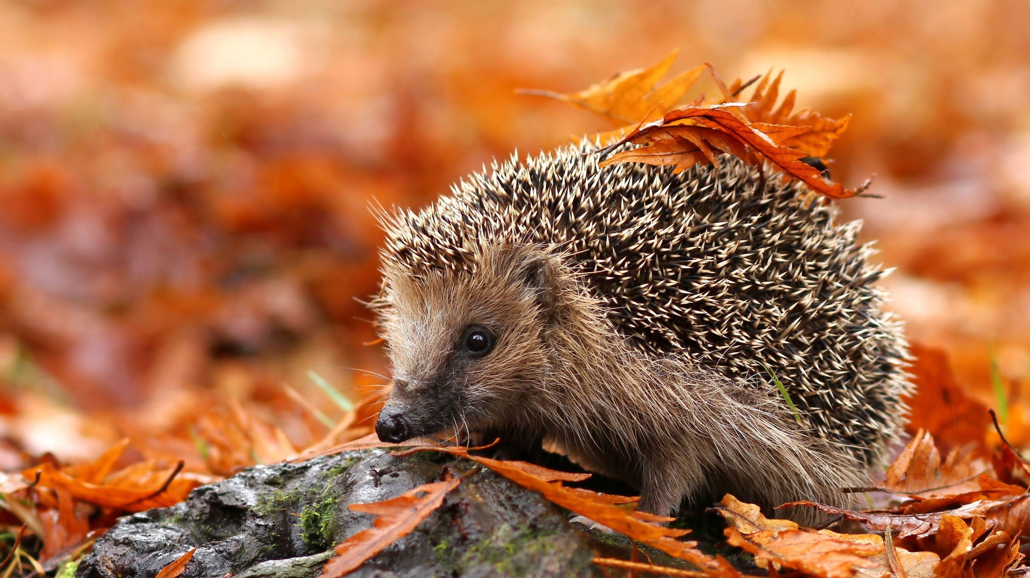
Notes:
Еж нанизывает опавшие листья на иглы и устилает ими свою норку.

Slide 8
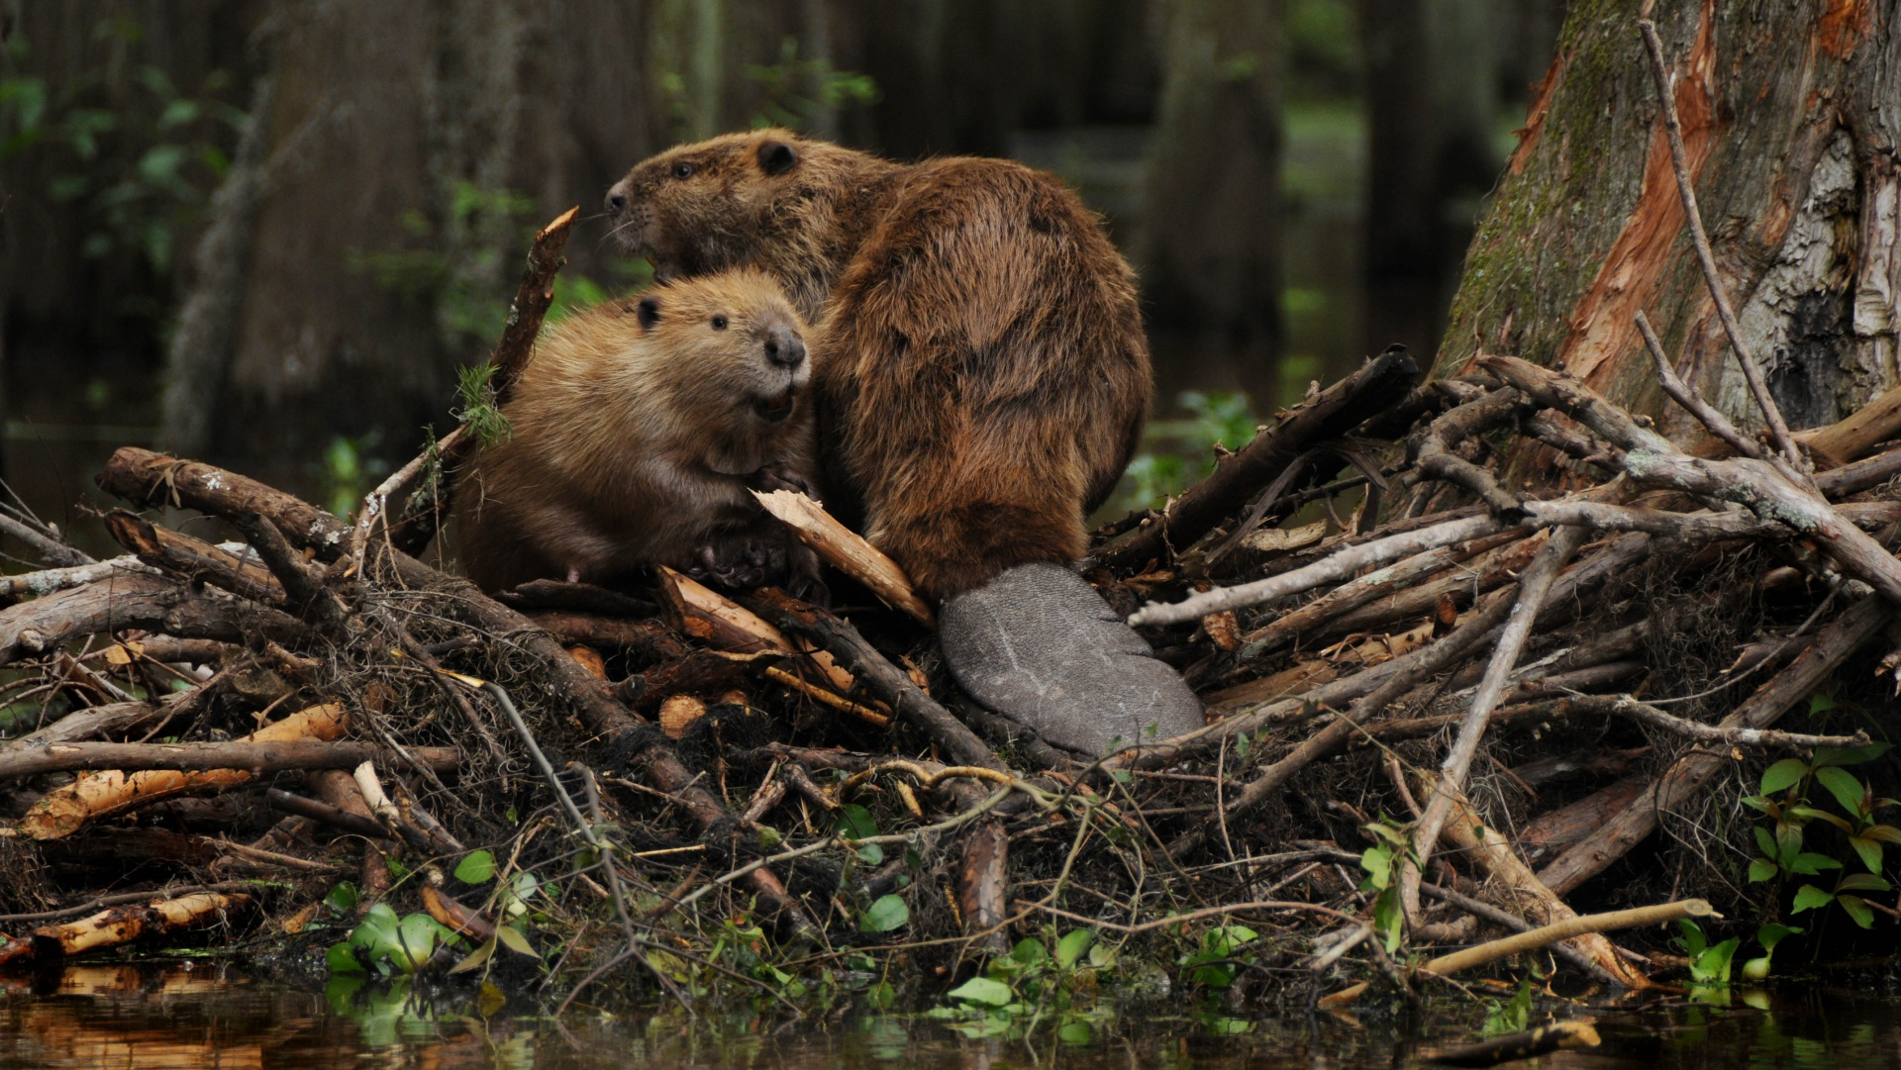
Notes:
Бобры укрепляют плотины и ремонтируют свои хатки

Slide 9
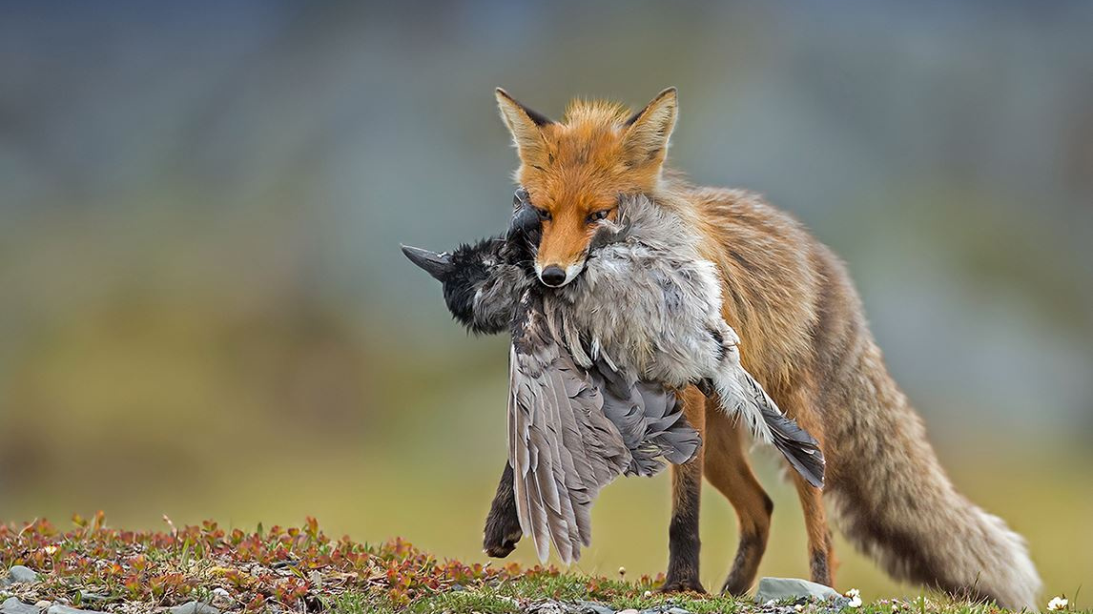
Notes:
Лисица бродит по берегам рек и ручьев, высматривает молодых неопытных уточек.

Slide 10
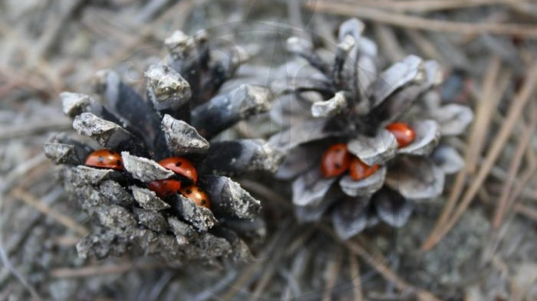
Notes:
Насекомые: жуки, пауки , мухи – забиваются в щелки в коре деревьев и кустов, прячутся под листвой, зимуют в сухих пнях и корягах.

Slide 11
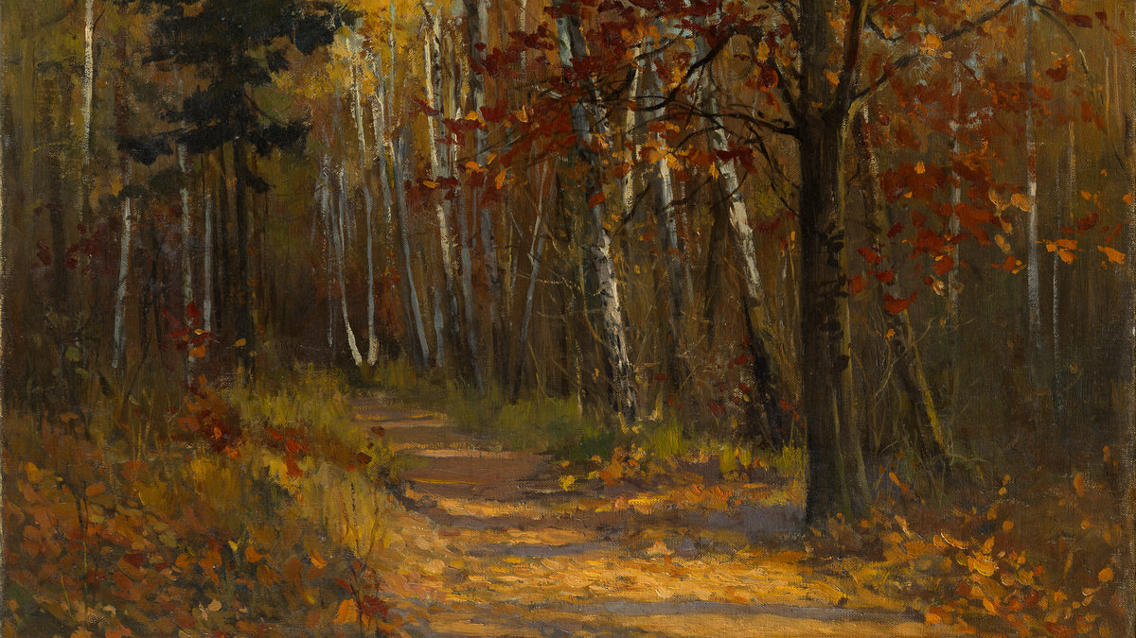
Notes:
Вопросы и задания
Кто укладывается спать на всю зиму?
Кто меняет на зиму шубку?
Кто делает запасы на зиму?
Кто зимует под листвой, в щелях в коре деревьев?
Отгадать загадки:
Кто осенью спать ложится, а весной встает? (медведь)
Маленький шарик под лавкой шарит. (мышь)
Есть на речках лесорубы
В серебристо-белых шубах.
Из деревьев, веток, глины
Строят прочные плотины. (бобры)
Осенью в щель заберется,
А весной проснется. (муха)
6. Нарисовать и раскрасить ежа.

Slide 12
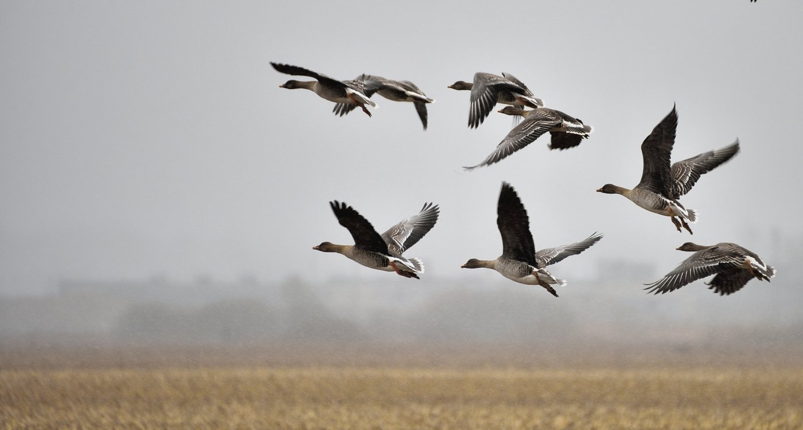
Notes:
В октябре улетают в теплые края перелетные птицы. Потянулись косяками, вереницами журавли, гуси, чайки. Если перелетные птицы низко к земле летят – к морозной зиме, а если высоко – к теплой. На рябинах пируют пролетные дрозды: поклюют ягодок рябины, отдохнут и улетают дальше на юг. «А когда гусь улетает, снег выпадает» - так народ примечает.

Slide 13
Notes:
А вот воробьи , вороны, сороки, дятлы, синицы остаются зимовать в наших краях. На осень и зиму многие из них прилетают поближе к человеческому жилью. Здесь и корма побольше раздобыть можно, и есть куда от ветра и мороза спрятаться.

Slide 14
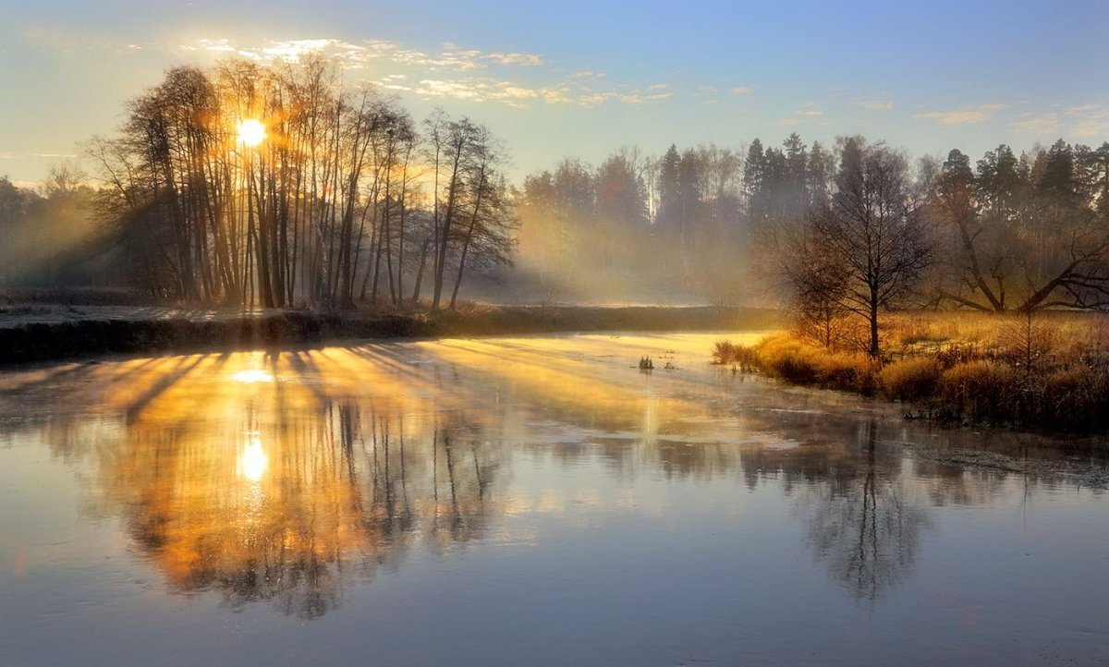
Notes:
Вопросы и задания
Назвать перелетных птиц.
Назвать птиц, зимующих в средней полосе России.
Отгадать загадки:
Крылатый, горластый,
Красные ласты. Кто это? (гусь)
Листья падают с осин,
Мчится в небе острый клин. (Журавли)

Slide 15
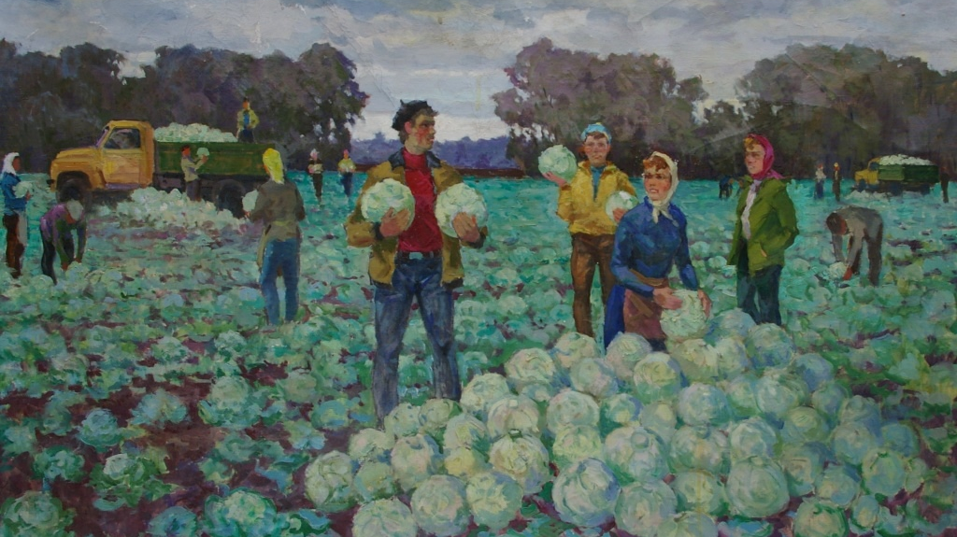
Notes:
А чем занимаются в октябре люди? Последние плоды собирают с огородов. Хозяйки в октябре рубят и заквашивают капусту. Не зря в народе говорят: «Сентябрь яблоками пропах, а октябрь – капустой», «Ни один рот без капусты не живет», «Крепкие сочные кочаны хрустят, сердце веселят».

Slide 16
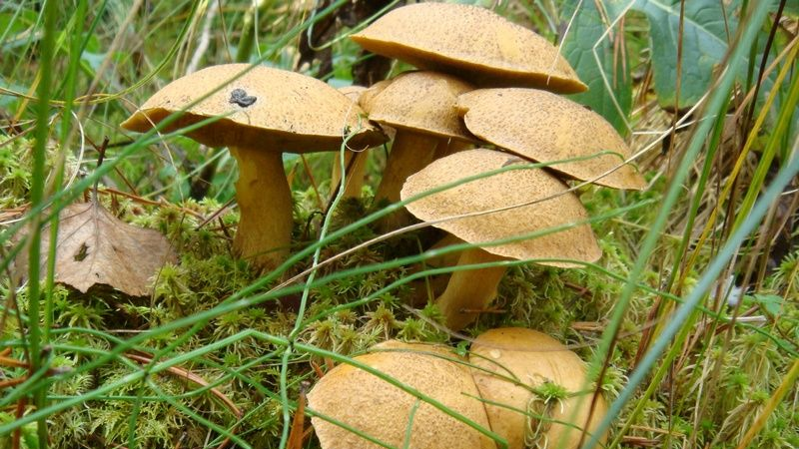
Notes:
Грибники по лесам бродят в надежде, что удастся найти поздние грибы: грузди, опята, сыроежки, моховики. Есть народная примета: «Появился поздний грибок – будет поздний снежок».

Slide 17
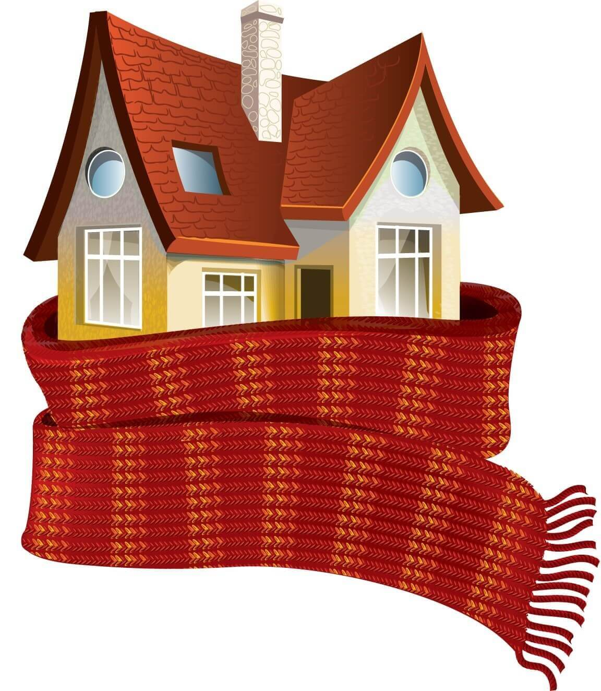
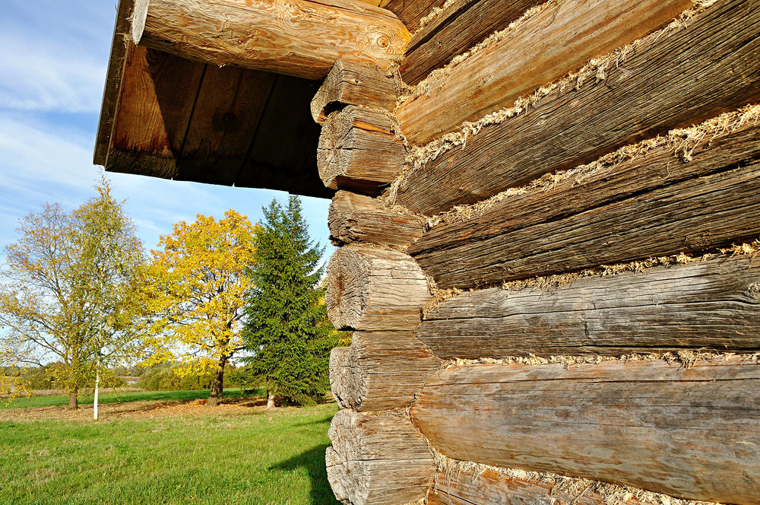
Notes:
В старину домовитые хозяева в октябре избы чинили, чтобы холода в дом не проникли. Все щелочки замазывали. В народе поучали: «Вычини избу до Покрова (14 октября), не то не будет в доме тепла.»

Slide 18
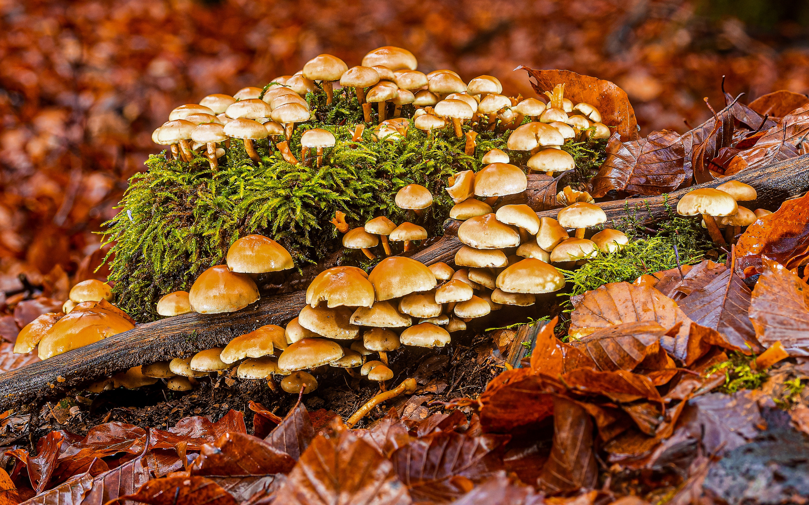
Notes:
Вопросы и задания
Чем занимаются в октябре люди?
Отгадать загадки:
Расселась барыня на грядке,
Одета в шубные шелка.
Мы для нее готовим кадки
И крупной соли полмешка. (капуста)
Нет грибов дружней, чем эти, -
Знают взрослые и дети, -
На пеньках растут в лесу,
Как веснушки на носу. (Опята)

Slide 19
Спасибо за внимание!

